Slide 1
NextWave 공유오피스 예약·이용현황 관리 솔루션
한 줄 소개: 고객은 빈자리를 바로 확인하고, 운영자는 노쇼·환불·민원을 자동으로 처리
6조 · 장용희(학생대표), 이재원, 정일성, 박성윤
참여업체: 주식회사 드림플로우 윤성열(기업멘토)
Notes:
[발표자(안): 장용희] 안녕하세요. 6조 NextWave 발표를 맡은 장용희입니다. 저희는 주식회사 드림플로우 윤성열 멘토님과 공유오피스 예약·이용현황 관리 솔루션을 만들었습니다. 고객은 빈자리를 바로 확인하고, 운영자는 노쇼·환불·민원을 자동으로 처리하는 서비스입니다. 오늘은 왜 만들었는지, 어떻게 설계했는지, 무엇을 만들고 확인했는지, 그리고 이후 계획 순서로 말씀드리고, 마지막에 실제 사이트로 시연하겠습니다. 발표 뒤에는 질의응답 시간을 갖겠습니다.

Slide 2
6조 · NextWave
빈자리는 바로 보이고, 노쇼는 자동으로 정리되는 공유오피스
고객 문제
해결 방법
대표 기능 3개
와 봐야 빈자리를 알 수 있음
수기 관리로 예약 혼선
노쇼 방치, 환불·민원 수작업
실시간 좌석 배치도와 예약·결제
QR 입퇴실과 노쇼 자동 취소
환불 자동 계산과 통합 대시보드
1. 좌석 예약·결제
2. QR 입퇴실·노쇼 자동 처리
3. 관리자 대시보드
테스트 결과 요약
요구사항 추적표 26행: 완료 21 · 부분 완료 4 · 미완료 1 → 5건 중 3건 조치 완료
테스트 시나리오 26개: 1차 통과 26 · 2차 통과 26, 실제 계정 최종 확인은 남음
핵심 조치: 실제 DB 연결 시 QR·알림·민원 오류 수정 / 남은 과제: 실제 결제·문자 연동
가져올 문서: 핵심 내용 한 장 양식
Notes:
[발표자(안): 장용희] 먼저 전체 내용을 한 장으로 보겠습니다. 고객은 와 봐야 빈자리를 알 수 있었고, 운영은 수기와 수작업에 의존했습니다. 그래서 실시간 도면, 예약과 결제, QR 입퇴실, 노쇼 자동 취소를 만들었습니다. 추적표 26행 중 21행이 완료로 판정됐고, 부분 완료와 미완료 5건 중 3건을 조치했습니다. 시나리오 26개는 통과로 기록했지만 실제 계정 최종 실행은 남아 있습니다. 대표 기능은 세 가지입니다. 좌석 예약과 결제, QR 입퇴실과 노쇼 자동 처리, 그리고 관리자 대시보드입니다. 가장 중요했던 조치는 실제 DB에 연결했을 때 QR과 알림, 민원이 동작하지 않던 오류를 찾아 고친 일입니다.

Slide 3
6조 · NextWave
빈자리를 몰라 헛걸음하고, 운영은 수작업에 묶여 있다
고객
해결할 문제
참여업체: 주식회사 드림플로우
기업멘토: 윤성열
서비스 대상: 공유오피스
이용 고객·현장 방문 고객·운영매니저가 함께 사용
문의와 현장 방문으로만 빈자리를 확인
수기 기록으로 몰리는 시간에 예약 혼선
노쇼 좌석이 오래 방치되어 회전율 저하
환불 계산과 민원을 수작업으로 처리
혼잡도·노쇼·민원 현황이 흩어져 있음
가져올 문서: 과제 신청서, 요구사항분석서
Notes:
[발표자(안): 장용희] 참여업체는 주식회사 드림플로우입니다. 지금은 문의하거나 직접 가 봐야 빈자리를 알 수 있어 헛걸음이 생깁니다. 예약을 수기로 기록해 몰리는 시간에 혼선이 생기고, 노쇼 좌석은 오래 비어 있습니다. 환불 계산과 민원도 수작업이고, 현황이 흩어져 있어 운영자가 바로 대응하기 어렵습니다. 이용자·현장 고객·운영매니저가 모두 불편을 겪습니다. 고객은 시간을 낭비하고, 운영자는 같은 일을 손으로 반복합니다. 그래서 빈자리를 바로 보여 주고 반복되는 처리를 시스템이 맡게 하는 것을 목표로 잡았습니다.

Slide 4
6조 · NextWave
사전예약 고객·현장 고객·운영매니저를 위해 설계
박지훈 (이용 고객·사전예약)
김유진 (현장 방문 고객)
서준영 (운영매니저)
출근 전 집에서 1인석을 예약하고 출발
도면 확인, 예약·결제, QR 체크인
FR-1 · FR-2 · FR-3 · FR-4
근처에서 빈자리를 찾고, 만석이면 대기
도면 확인, 빈자리 알림, 즉시 예약
FR-1 · FR-2 · FR-3 · FR-4
데스크에서 현황을 한눈에 관리
대시보드, 노쇼, 환불, 민원 처리
FR-1 · FR-3 · FR-4 · FR-5
가져올 문서: 페르소나
Notes:
[발표자(안): 장용희] 사용자는 세 사람으로 정의했습니다. 박지훈은 출근 전 집에서 좌석을 예약하고 출발하는 고객입니다. 김유진은 근처에서 빈자리를 찾고 만석이면 대기하는 현장 고객입니다. 서준영은 데스크에서 현황을 관리하는 운영매니저입니다. 이 세 사람의 일을 기준으로 기능을 정했습니다. 세 사람의 상황이 달라서 같은 기능도 다르게 설계했습니다. 박지훈은 앱에서 직접 처리하지만, 김유진은 현장에서 운영매니저의 도움을 받는 경우가 있습니다. 그래서 프로세스도 사전예약 고객과 현장 고객으로 나눠 만들었습니다.

Slide 5
6조 · NextWave
요구사항 5개로 정리 (세부 기능 22개)
FR
기능 설명
페르소나
FR-1
실시간 좌석 배치도 및 좌석 상태를 조회할 수 있다
박지훈, 김유진, 서준영
FR-2
좌석을 예약·대기 신청하고 결제할 수 있다
박지훈, 김유진, 서준영
FR-3
QR 체크인·체크아웃으로 노쇼를 자동 관리한다
박지훈, 김유진, 서준영
FR-4
취소·환불 규칙을 자동 적용하고 민원을 관리한다
박지훈, 김유진, 서준영
FR-5
통합 관리자 대시보드에서 운영 현황을 확인하고 정책을 설정한다
서준영
가져올 문서: 요구사항분석서 / FR(기능 요구사항)
Notes:
[발표자(안): 장용희] 요구사항은 다섯 개입니다. 좌석 조회, 예약·대기·결제, QR 입퇴실과 노쇼 관리, 취소·환불과 민원, 그리고 관리자 대시보드입니다. 세부 기능은 22개로 나눴고, 이 번호가 뒤의 설계와 테스트까지 이어집니다. 기능 설명은 요구사항분석서의 내용을 그대로 옮겼습니다. FR-1부터 FR-4까지는 고객과 운영매니저가 함께 쓰고, FR-5는 운영매니저가 씁니다. 각 요구사항은 추적표에서 프로세스, 이벤트, 테이블, 화면까지 한 줄로 이어 확인했습니다.

Slide 6
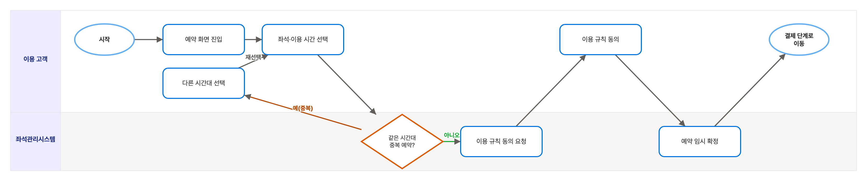
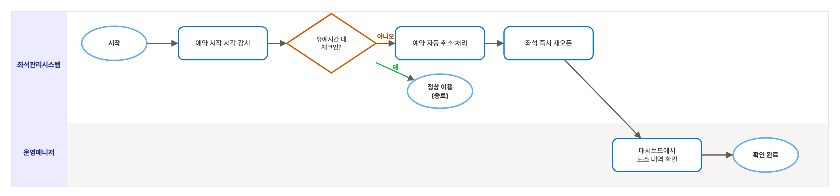
6조 · NextWave
프로세스 26개로 업무 흐름을 설계
04 빈자리 당일 예약 신청 — 사전예약 고객 (이후 7일 이내 예약으로 확대)
15 노쇼 자동 취소 및 좌석 재오픈 확인
가져올 문서: 프로세스목록, 프로세스설계
Notes:
[발표자(안): 이재원] 설계를 맡은 이재원입니다. 업무 흐름은 프로세스 26개로 나눴습니다. 위 그림은 고객이 빈자리를 예약하는 흐름이고, 처음에는 당일 예약으로 설계했다가 이후 7일 이내로 넓혔습니다. 아래 그림은 체크인하지 않은 예약을 시스템이 자동 취소하고 좌석을 다시 여는 흐름입니다. 26개는 사전예약 고객과 현장 고객의 차이를 나눠 정리한 결과입니다. 노쇼 흐름의 유예시간은 관리자 설정에서 정한 값을 사용합니다. 사이트 안내와 테스트 시나리오는 15분 기준이고, 운영매니저는 처리 결과를 대시보드에서 확인합니다.

Slide 7
6조 · NextWave
자동 처리 이벤트 11개가 업무를 대신함
번호
이벤트
프로세스
E1
결제 승인 후 예약 확정
6·7 간편결제 결제 진행
E2
QR 인증 후 체크인 상태 반영
11·12 QR 체크인
E9
퇴실 QR 인증 후 체크아웃
13·14 QR 체크아웃
E5
예약 취소 후 환불 금액 자동 계산
17·18 예약 취소, 19 환불 내역
E6
좌석 재오픈 및 도면 상태 반영
13·14 체크아웃, 15 노쇼, 17·18 취소
E11
예약·이용현황 대시보드 갱신
23 대시보드 통합 조회
E3
미체크인 예약 자동 취소
15 노쇼 자동 취소
E4
반복 노쇼 예약 제한 기준 적용
16 유예시간·제한 기준 설정
E7
취소로 생긴 빈자리 모바일 알림
8 대기 신청, 9·10 빈자리 알림
E8
고장·청소 좌석 상태 반영
3 좌석 이용불가 설정
E10
민원 접수 및 처리 상태 화면 반영
20·21 민원 접수, 22 상태 변경
가져올 문서: 이벤트설계
Notes:
[발표자(안): 이재원] 사람이 누르지 않아도 처리되는 일은 이벤트 11개로 설계했습니다. 표 위쪽 여섯 개는 시연에서 직접 보여 드릴 이벤트입니다. 결제가 승인되면 예약이 확정되고, QR을 인증하면 입실이 기록되며, 취소하면 환불액이 계산되고 좌석이 다시 열립니다. 아래쪽 다섯 개는 노쇼 자동 취소, 반복 노쇼 제한, 빈자리 알림, 고장 좌석 반영, 민원 상태 반영입니다. 이벤트마다 어떤 프로세스에서 일어나는지 오른쪽에 적었습니다. 테스트 시나리오의 기대 결과에도 이 번호를 넣어 확인했습니다.

Slide 8
6조 · NextWave
테이블 32개가 예약을 중심으로 결제·입퇴실·환불을 연결
대기
nw_waitlist
고객
nw_customers
민원
nw_complaints
좌석
nw_space_seats
입퇴실
nw_visits
알림
nw_notifications
예약
nw_reservations
규칙 동의
nw_rule_acceptances
QR
nw_qr_credentials
노쇼
nw_no_shows
결제
nw_payments
환불
nw_refunds
멤버십 사용
nw_pass_redemptions
전체 32개 중 핵심 13개를 표시. 예약 1건에 결제·입퇴실·QR·노쇼가 이어지고, 환불은 결제에 연결
같은 좌석·시간의 중복 예약은 DB 함수가 막아 화면을 우회해도 안전함
가져올 문서: 데이터설계(논리·물리) / ERD(Entity Relationship Diagram, 테이블 관계도)
Notes:
[발표자(안): 이재원] 데이터는 테이블 32개이고, 화면에는 핵심 13개만 표시했습니다. 중심은 예약 테이블입니다. 예약 한 건에 결제, 입퇴실, QR, 노쇼 기록이 이어지고 환불은 결제에 연결됩니다. 같은 좌석과 시간의 중복 예약은 DB 함수에서 막기 때문에 화면을 우회해도 안전합니다. 문서의 설계를 바탕으로 실제 DB에 만든 관계를 그렸습니다. 전체 테이블에는 회원, 규칙, 업장, 알림 같은 표가 더 있습니다. 예약 규칙을 화면이 아니라 DB 함수에서 검사하므로, 두 사람이 같은 자리를 동시에 예약해도 한 명만 성공합니다.

Slide 9
6조 · NextWave
고객 화면과 관리자 화면으로 구성
화면 구성
사용 기술
고객: 홈 · 좌석 예약 · 업장 찾기 · 멤버십
내 예약 · 고객 지원 · 업장 등록
관리자: 대시보드 · 좌석 관리 · 현장 접수
예약 내역 · 멤버십 · 업장 심사
민원·문의 · 회원 · 설정
GitHub Pages · Supabase
PostgreSQL · pg_cron
Gmail SMTP · Leaflet
개발 사이트 주소
https://dlftjd6623-coder
.github.io/nextwave/
가져올 문서: 요구사항 추적표, 개발 사이트
Notes:
[발표자(안): 정일성] 개발을 설명할 정일성입니다. 사이트는 고객 화면과 관리자 화면으로 나뉩니다. 화면은 GitHub Pages로 배포했고, 데이터와 로그인은 Supabase를 씁니다. 노쇼 처리는 pg_cron으로 1분마다 자동 실행합니다. 주소는 화면에 있는 고정 주소이고 누구나 접속할 수 있습니다. 고객 메뉴는 좌석 예약부터 내 예약, 고객 지원까지 이어지고, 관리자 메뉴는 대시보드와 현장 접수, 예약 내역, 민원 처리로 구성했습니다. 메일 인증은 Gmail SMTP, 지도는 Leaflet을 사용했고, 결제는 시연용이라 실제로 청구되지 않습니다.

Slide 10
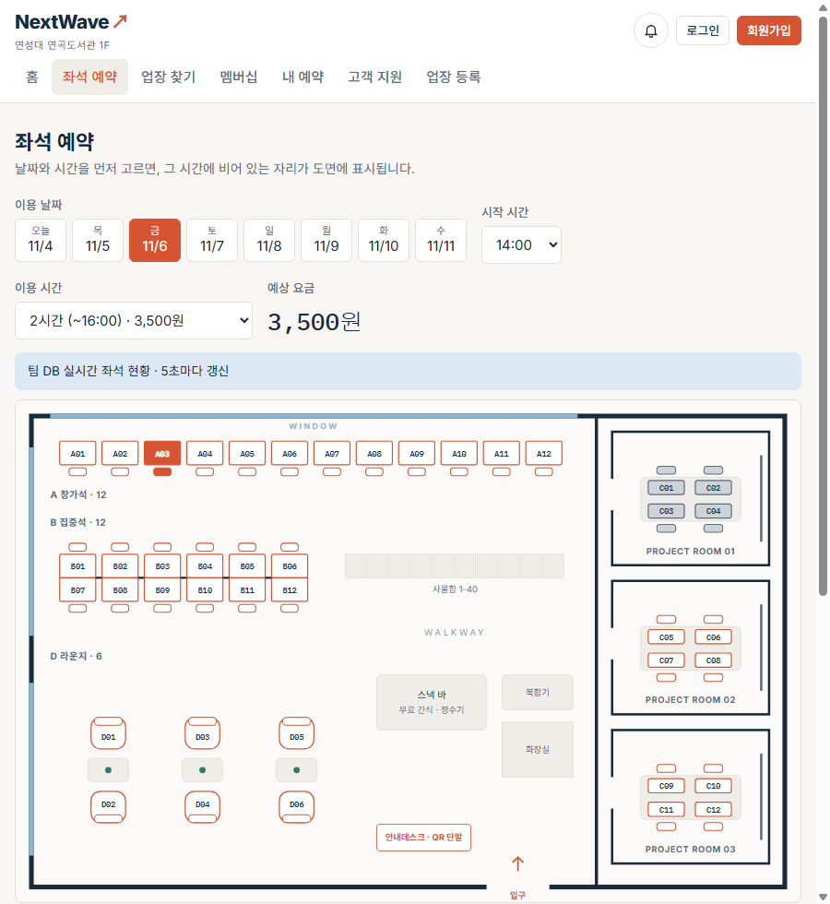
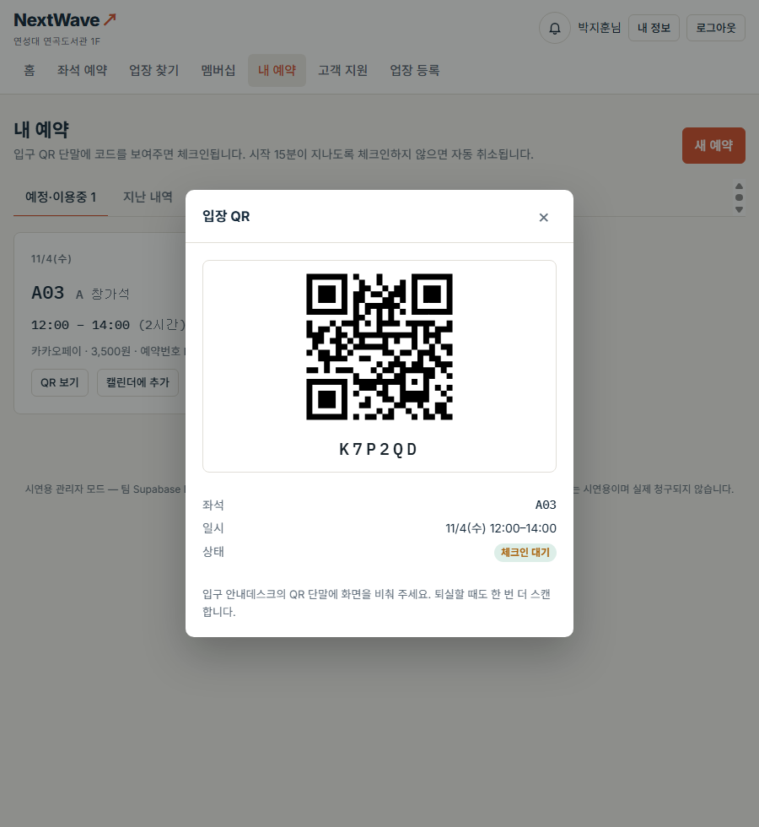
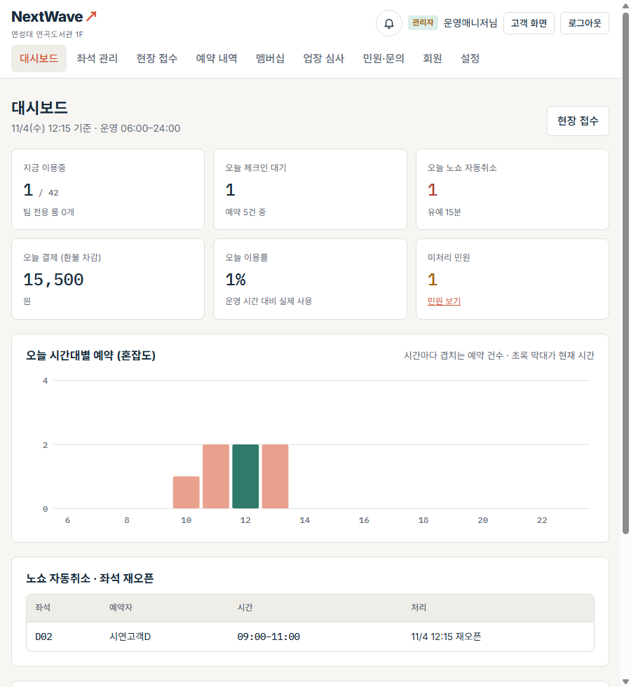
6조 · NextWave
예약부터 운영까지, 대표 화면 3개
도면에서 빈자리와 시간별 요금 확인 (FR-1·FR-2)
내 예약의 QR로 입실·퇴실 기록 (FR-3)
이용 현황, 이용률, 혼잡도, 노쇼·환불 (FR-5)
가져올 문서: 개발 사이트
Notes:
[발표자(안): 정일성] 대표 화면 세 개입니다. 첫째, 도면에서 날짜와 시간별 빈자리와 요금을 확인합니다. 둘째, 내 예약의 QR로 입실과 퇴실을 기록합니다. 셋째, 운영매니저가 이용 현황, 이용률, 혼잡도, 노쇼와 환불 내역을 한 화면에서 봅니다. 세 화면은 FR-1과 FR-2, FR-3, FR-5에 각각 대응합니다. 첫 화면은 고객이 오기 전에 빈자리를 아는 문제를, 둘째 화면은 노쇼 관리를, 셋째 화면은 현황이 흩어져 있던 문제를 해결합니다. 잠시 뒤 시연에서 실제로 보여 드리겠습니다.

Slide 11
6조 · NextWave
시나리오 26개 통과, 실제 계정 최종 확인은 남음
구분
전체
통과
실패
보류
시나리오 1차 (10/28)
26
26
0
0
시나리오 2차 (11/4)
26
26
0
0
요구사항 추적표 최종 완료 여부
○ 완료 21 · △ 부분 완료 4 (FR-2.2 · 2.5 · 3.2 · 3.3) · × 미완료 1 (FR-4.5) — 10/28 판정
조치 후: FR-2.2 · 3.3 · 4.5 완료, FR-2.5 · 3.2는 고객 확인 필요
1차는 결함 10건, 2차는 결함 추가 조치 후 기록 · 2차 화면은 시연 모드로 확인, 실제 계정 실행은 남은 과제
가져올 문서: 테스트 시나리오 1차·2차, 요구사항 추적표
Notes:
[발표자(안): 정일성] 시나리오 26개는 1차와 2차 모두 통과로 기록했습니다. 다만 2차 화면 확인은 시연 모드로 했고, 실제 계정으로 끝까지 실행하는 일은 남은 과제로 두었습니다. 추적표는 완료 21, 부분 완료 4, 미완료 1입니다. 이후 세 건을 조치했고 두 건은 고객 확인이 필요합니다. 1차 기록은 결함 10건을 조치한 뒤 재점검한 결과입니다. 2차에서는 DB를 실제 권한으로 실행해 확인했고, 테스트 데이터는 되돌렸습니다. 수치만 보면 모두 통과지만 끝나지 않은 확인이 있어 남은 과제로 분명히 표시했습니다.

Slide 12
6조 · NextWave
결함 33건을 찾아 조치, 2건은 고객 확인 필요
FR
결함
조치
상태
FR-3
QR 입퇴실이 없는 DB 함수를 호출해 실패
입실·퇴실 DB 함수로 연결
조치 완료
FR-4
민원 접수와 목록 조회 실패
접수 함수 교체, 조회 칸 수정
조치 완료
FR-4.5
현장 고객 민원 대리 접수 화면 없음
현장 접수에 대리 접수 추가
조치 완료
FR-2
이용 규칙 오류로 예약 불가
규칙 버전 전송 형식 수정
조치 완료
FR-2
결제 금액이 19,000원으로 고정
이용 시간별 요금 계산
조치 완료
FR-3
안내는 15분·3회 제한, DB는 10분·제한 없음
DB 정책을 안내 내용에 맞춤
조치 완료
FR-2.5
현장 고객 문자가 실제로 발송되지 않음
화면에 표시, 운영자가 직접 안내
고객 확인
FR-3.2
퇴실 누락 시 좌석이 계속 막힘
종료 후 자동 퇴실 (조치 합의와 다름)
고객 확인
가져올 문서: 테스트 시나리오 결함 기록, 요구사항 추적표 조치 합의
Notes:
[발표자(안): 정일성] 테스트로 결함 33건을 찾아 조치했습니다. 가장 큰 것은 실제 DB에 연결하면 QR 입퇴실과 민원이 실패하던 문제입니다. 시연 모드에서는 드러나지 않아 함수와 값을 전부 DB와 대조해 찾았습니다. 문자 미발송과 자동 퇴실 기준은 합의 내용과 달라 고객 확인이 필요합니다. 시연 모드와 실제 DB 모드의 동작 경로가 달랐다는 점이 가장 큰 교훈이었습니다. 표는 심각도가 높은 결함부터 정리했고, 추적표에서 미완료였던 현장 민원 대리 접수도 조치했습니다. 나머지 내역은 결함 기록과 GitHub 문서에 남겨 두었습니다.

Slide 13
6조 · NextWave
고객 의견대로 요금을 고치고 멤버십을 유지
고객 측 의견
결정과 반영
"2시간인데 하루 이용권 19,000원이 나오는 것은 맞춰야 함"
"관리자 계정으로 로그인되지 않아 확인하지 못함"
"로그인해 실행해 봐야 확인할 수 있음"
멤버십·오시는 길: "유지함"
요금 계산 수정: 반영 완료 (2시간 3,500원)
관리자 계정 로그인: 수정 완료
테스트 시나리오로 판정: 26개 실행
멤버십·오시는 길 유지: 반영 완료
가져올 문서: 회의록
Notes:
[발표자(안): 박성윤] 고객 의견과 반영을 맡은 박성윤입니다. 멘토님은 2시간인데 19,000원이 나오는 것을 맞춰야 한다고 하셨고, 2시간 3,500원으로 고쳤습니다. 로그인되지 않던 관리자 계정도 수정했고, 로그인이 필요한 기능은 테스트 시나리오로 판정하기로 했습니다. 멤버십과 오시는 길은 의견대로 유지했습니다. 회의록의 고객 측 의견을 그대로 옮겼습니다. 요구사항에 없던 멤버십은 고객 의견에 따라 유지했고, 이후 예약 결제와 함께 동작하도록 연결했습니다. 왼쪽은 고객의 말, 오른쪽은 실제로 반영한 결과입니다.

Slide 14
6조 · NextWave
실제 결제·문자 연동이 다음 과제
남은 과제
역할 분담
실제 계정으로 시나리오 최종 실행
실제 결제(PG) 연동 (FR-2.2 시연용 결제)
현장 고객 문자 발송 (FR-2.5)
자동 퇴실 기준 고객 확인 (FR-3.2)
요구사항 추적표 고객 재판정
장용희: 학생대표 · 발표 1부 (왜)
이재원: 발표 2부 (설계)
정일성: 발표 3부 (개발·확인) · 시연 조작
박성윤: 발표 4부 (이후) · 시연 설명
가져올 문서: 요구사항 추적표, 팀별 시행계획서
Notes:
[발표자(안): 박성윤] 남은 과제입니다. 먼저 실제 계정으로 시나리오를 최종 실행합니다. 결제는 시연용이라 실제 결제 연동이 필요하고, 현장 고객 문자도 아직 보내지 않습니다. 자동 퇴실 기준을 고객과 확인하고 추적표를 다시 판정받겠습니다. 역할은 화면과 같이 나눴습니다. 위에서부터 중요한 순서입니다. 실제 계정 실행은 발표 전에 먼저 진행하고, 결제와 문자는 외부 서비스 계약이 필요해 다음 단계로 두었습니다. 추적표의 최종 판정은 고객과 함께 정해야 하므로 재판정을 요청드리겠습니다.

Slide 15
6조 · NextWave
이어서 한 고객의 예약이 운영 화면까지 가는 흐름을 시연
빈자리 조회
→
예약·결제
→
관리자 화면 반영
→
QR 입실 · 대시보드
보여 줄 역할과 시나리오
시연자
이용 고객: TS-01 · TS-04 · TS-06 · TS-11
운영매니저: TS-23
조작: 정일성
설명: 박성윤
회원 창과 관리자 창을 나란히 열어 진행
가져올 문서: 시연 대본
Notes:
[발표자(안): 박성윤] 이제 시연으로 넘어가겠습니다. 한 고객이 빈자리를 찾아 예약하고 결제하면, 그 예약이 운영자 화면에 바로 나타나는 것을 보여 드립니다. 이어서 QR로 입실하면 대시보드의 이용 현황이 바뀝니다. 조작은 정일성, 설명은 제가 맡습니다. 준비한 흐름은 테스트 시나리오에서 통과한 번호를 이어 붙인 것입니다. 왼쪽 창은 고객, 오른쪽 창은 운영매니저 화면입니다. 메뉴를 차례로 보여 드리기보다 한 고객의 일이 끝나는 과정을 따라가 주시면 됩니다. 시연은 5분 동안 진행합니다.

